Slide 1

成佛之道講座（一）
性廣法師主講
第 85 堂
三增上學概說

Slide 2

成佛之道講座（1）
課程：基礎佛學 主講人：性廣法師
三增上學概說（下）
MP3出處：佛教弘誓學院網站 法音宣流 成佛之道講座（1）-基礎佛法
1989.10~1992.7 講於弘誓學佛班

Slide 3
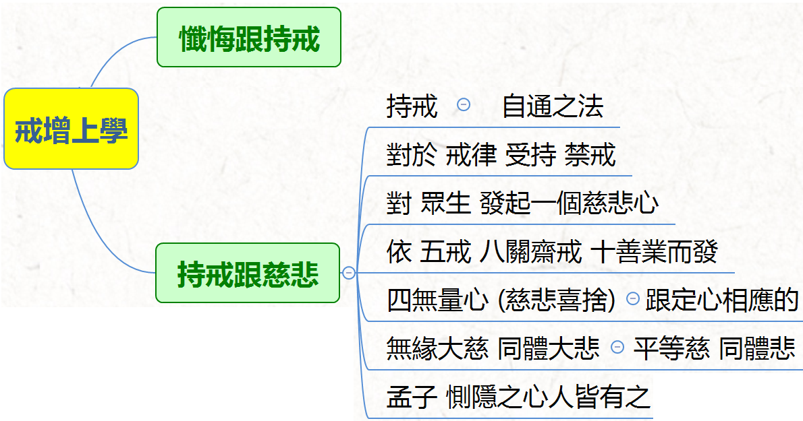

Slide 4
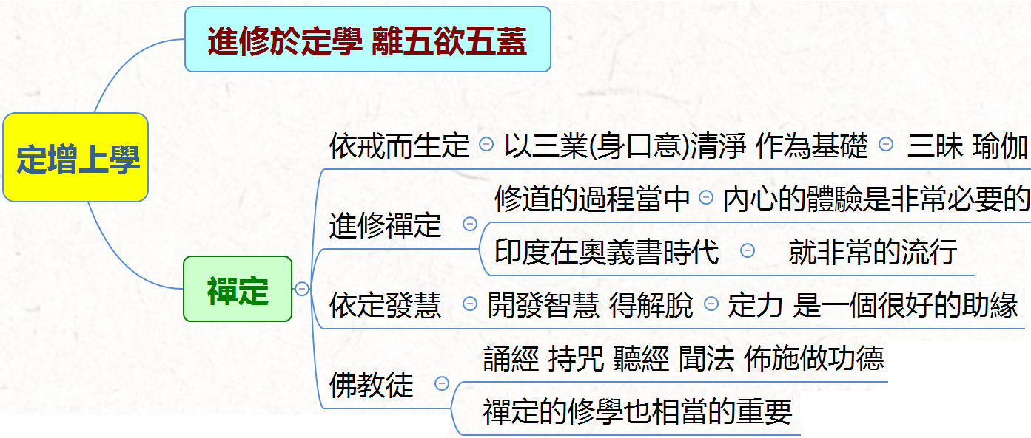

Slide 5
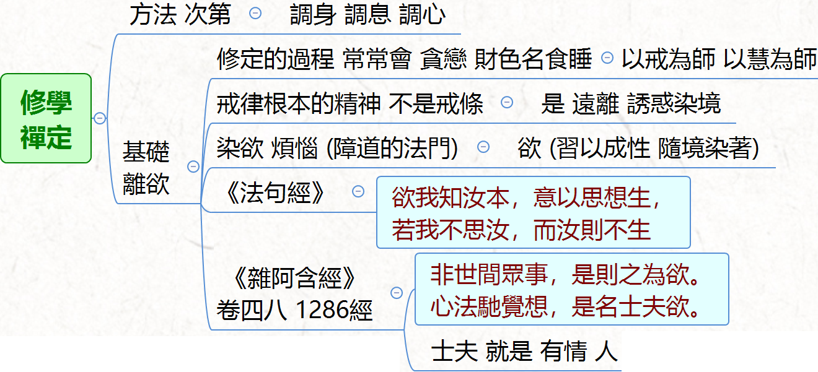

Slide 6
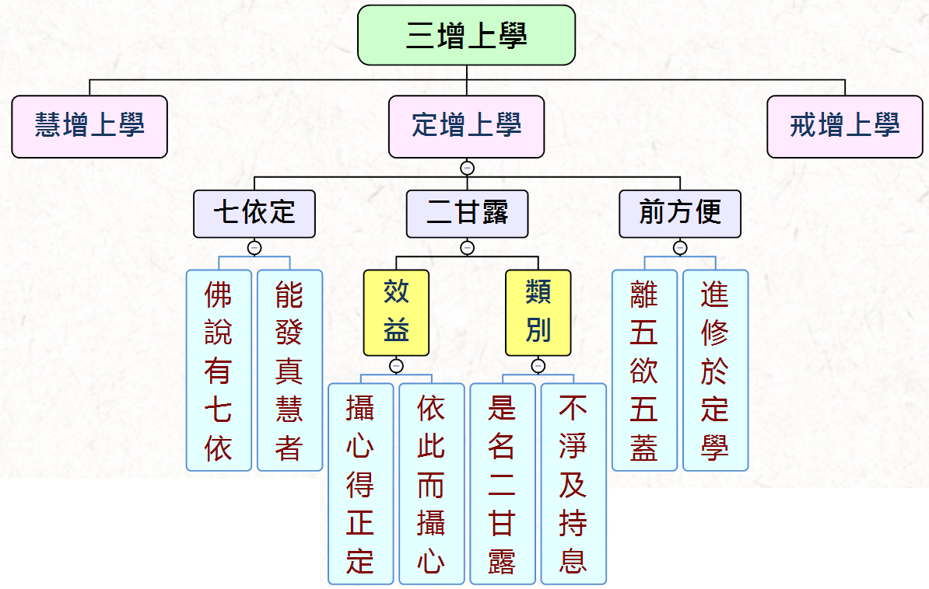

Slide 7
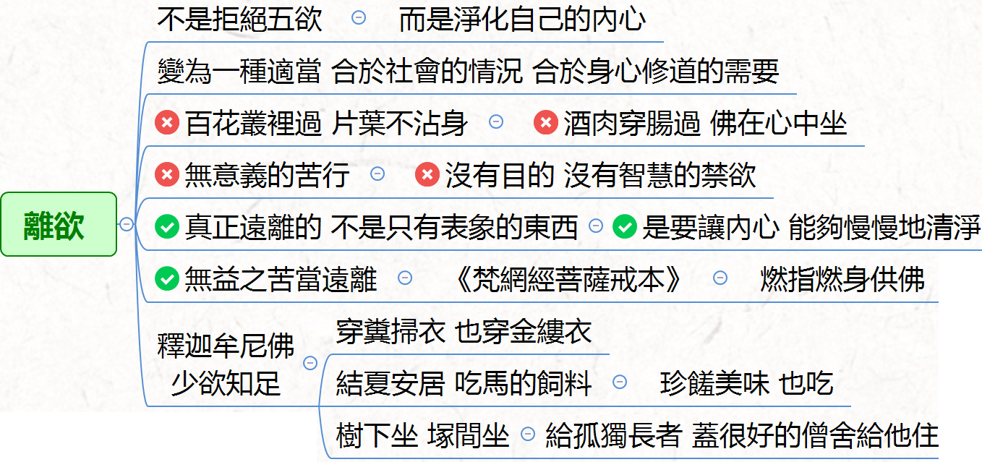

Slide 8
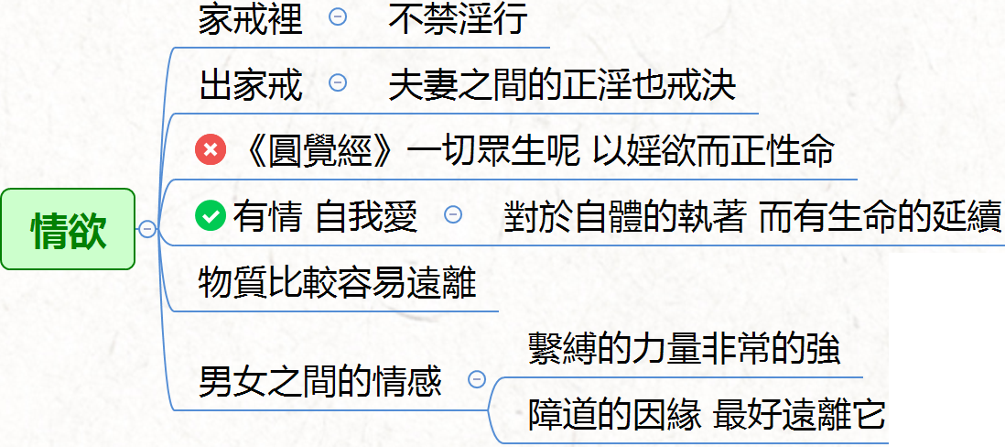

Slide 9
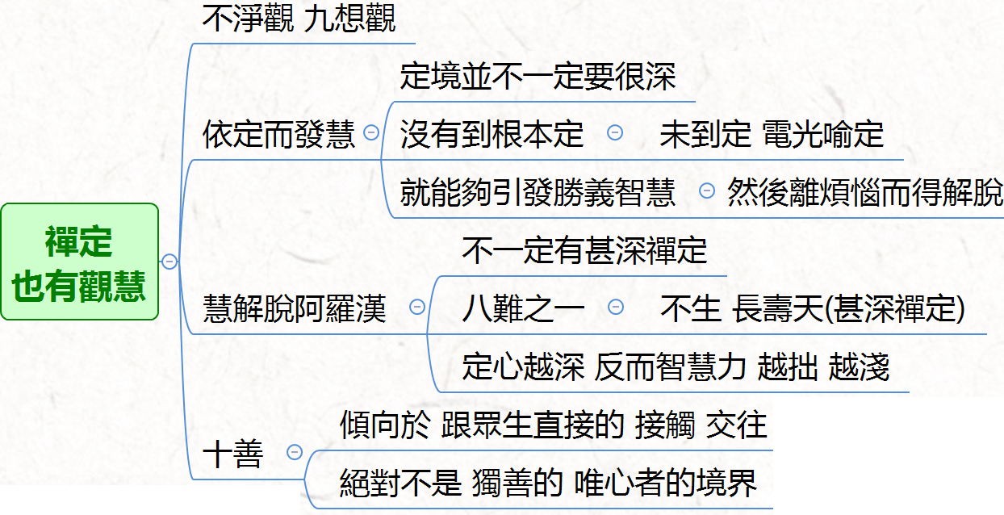

Slide 10
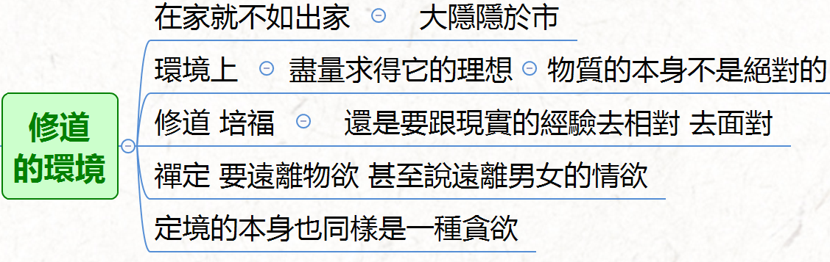

Slide 11
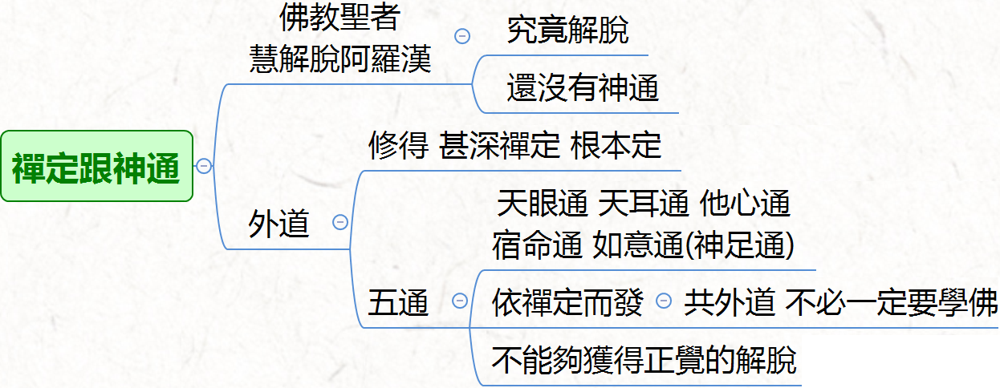

Slide 12
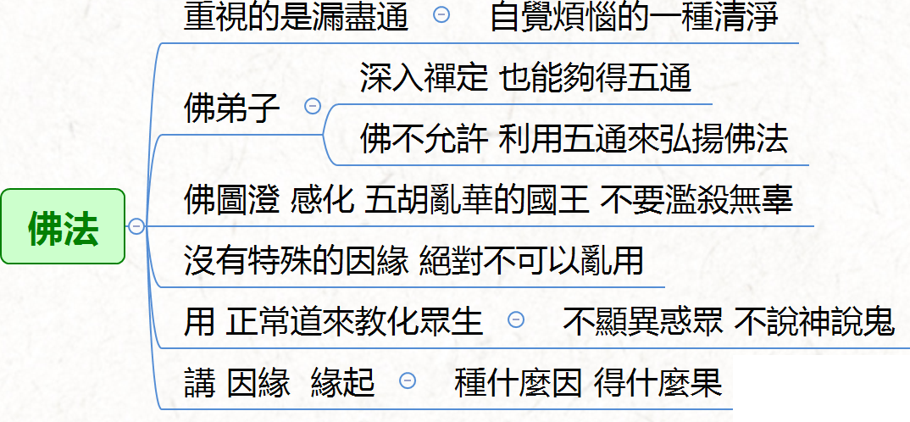

Slide 13
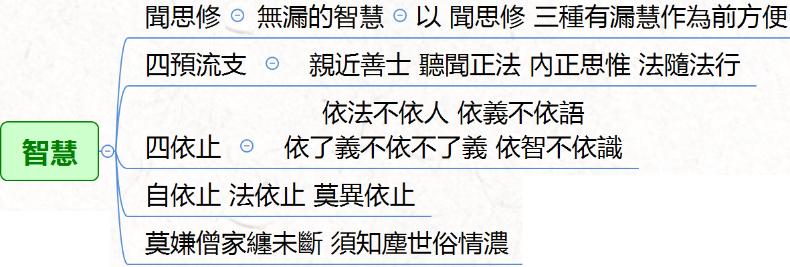

Slide 14
一
乘
慧
學
定
學
戒
學
正
定
正
念
正
精
進
正
命
正
業
正
語
正
思
惟
正
見
Notes:
https://cbetaonline.dila.edu.tw/zh/Y0010

Slide 15
無漏戒
有漏戒
無漏律儀 (道共戒)
靜慮律儀 (定共戒)
四禪 定中之戒
(別別解脫戒)
波羅提木叉
(欲界)
出家戒
在家戒
三百四十八戒
(比丘尼戒)
正百五十戒
(比丘戒)
六真法
(正學女)
十戒
(沙彌(尼))
八齋戒
五戒
(優婆塞(夷)戒)
Notes:
https://cbetaonline.dila.edu.tw/zh/Y0010

Slide 16
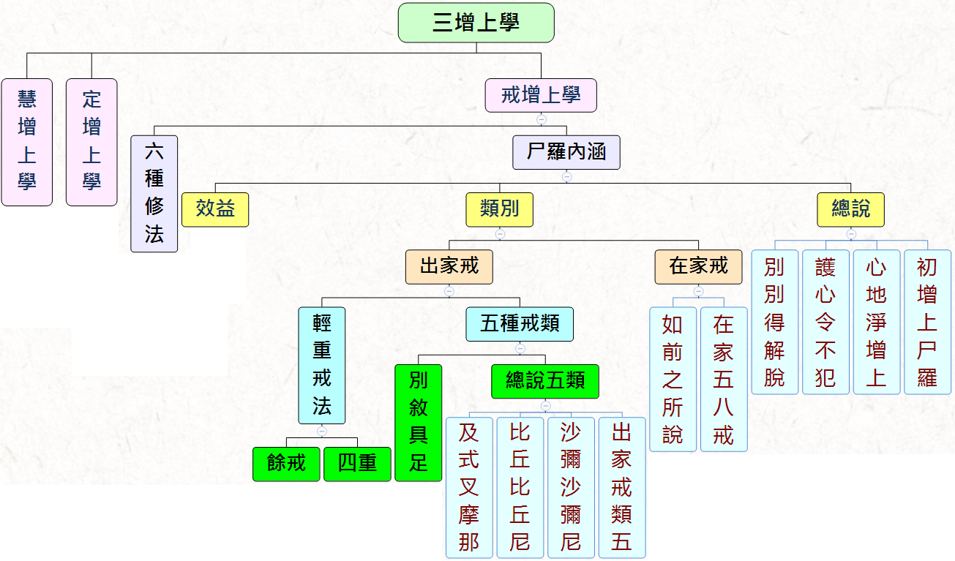

Slide 17
眾生無邊誓願度
煩惱無盡誓願斷
法門無量誓願學
佛道無上誓願成

